Slide 1
ІХ Всеукраїнський турнір юних географів (2013/2014 навчальний рік)
Геополітичне значення України

Slide 2
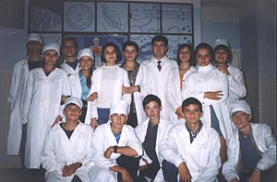
Високоосвічений потенціал України

Slide 3
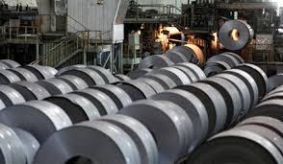
Промисловість України

Slide 4
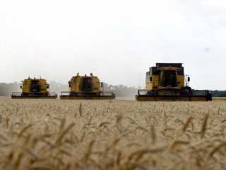
Сільське господарство

Slide 5

Експорт України

Slide 6
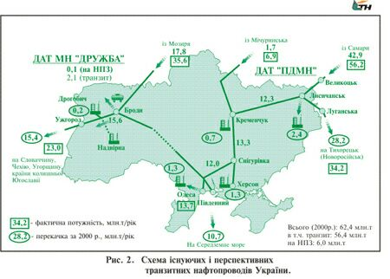
Україна- важлива транзитна країна

Slide 7
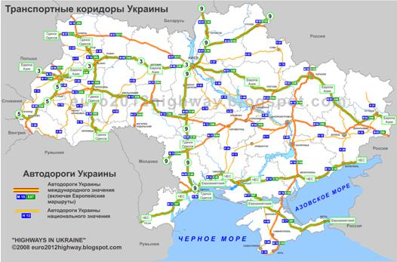
Транспортні коридори України

Slide 8
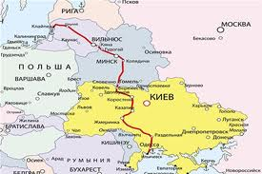
Транспортний коридор “Вікінг”

Slide 9
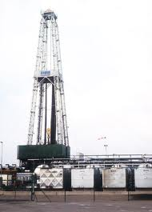
Родовища нафти

Slide 10

Близька лінія конфліктів

Slide 11
Дякуємо за увагу!

